Slide 1
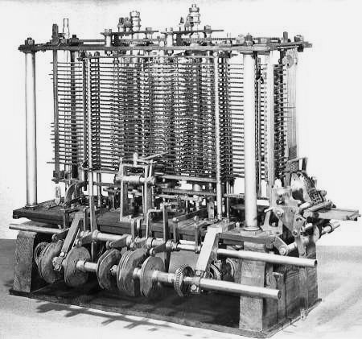
Generación 0 (1940) .
Carencia total del S.O.
Completo acceso al lenguaje maquina.
Notes:
Los S. O. han estado relacionados históricamente con la arquitectura de las computadoras en las cuales se ejecutan, razón por la cual su historia puede analizarse según las siguientes generaciones y sus principales características [7, Deitel]:
• Generación Cero (década de 1940):
o Carencia total de S. O.
o Completo acceso al lenguaje de máquina.
En la década de 1940, los primeros sistemas electrónicos digitales no tenían sistemas operativos. Los ordenadores de esta época eran tan primitivos comparados con los de hoy en día que los programas se introdujeron a el ordenador un poco a la vez en las filas de los interruptores mecánicos. Eventualmente, los lenguajes de máquina (que consisten en cadenas de 0 y 1) se introdujeron lo que aceleró el proceso de programación .

Slide 2
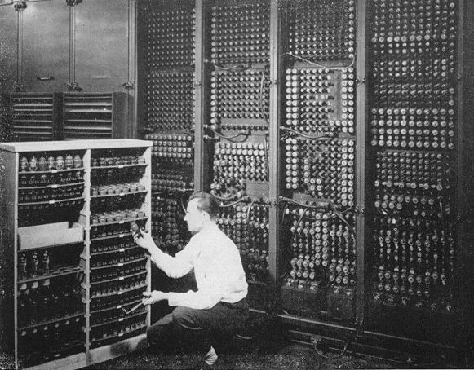
Primera Generación (1945-1955): Bulbos y conexiones.
Carencia de S.O.
Trabajos de solo un usuario
Notes:
• Primera generación (1945-1955): bulbos y conexiones:
o Carencia de S. O.
o En los años cincuenta comienzan como transición entre trabajos, haciendo la misma más simple.
Los sistemas de la década de 1950 en general funcionaban solamente con un proceso a la vez. Y se permitía una sola persona a la vez para utilizar la máquina. Todos los recursos de la máquina estaban a disposición del usuario. La facturación por el uso de la computadora era simple - porque el usuario tenía toda la máquina. De hecho, los mecanismos habituales de tiempo se basaban en un “reloj” en la pared. A un usuario se le daba permiso de usas la máquina por algún intervalo de tiempo y se pagaba una tarifa plana.

Slide 3
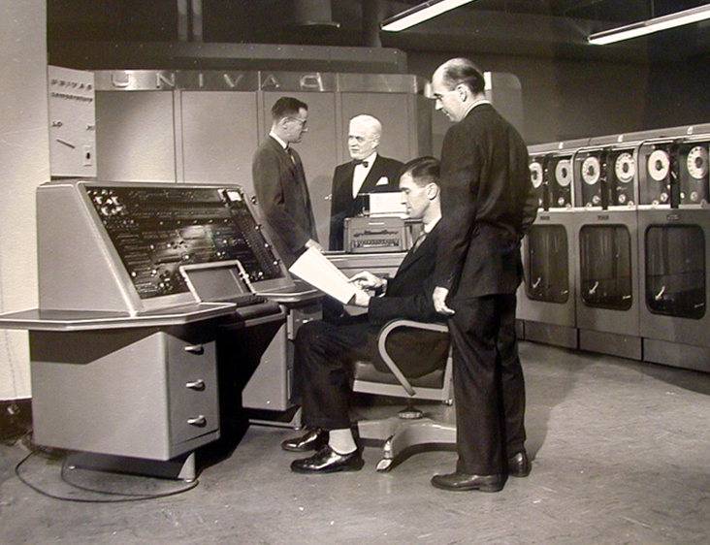
Segunda Generación (1955-1965):
Transistores y sistemas de procesamiento por lotes (Batch).
Aparecen los S.O para sistemas compartidos.
Independencia del dispositivo.
Notes:
• Segunda generación (1955-1965): transistores y sistemas de procesamiento por
lotes (batch):
o En los años sesenta aparecen los S. O. para sistemas compartidos con:
Multiprogramación: varios programas de usuarios se encuentran al mismo tiempo en el almacenamiento principal, cambiando el procesador rápidamente de un trabajo a otro.
Multiprocesamiento: varios procesadores se utilizan en un mismo sistema para incrementar el poder de procesamiento.
o Posteriormente aparece la independencia de dispositivo:
El programa del usuario especifica las características de los dispositivos que requieren los archivos.
El S. O. asigna los dispositivos correspondientes según los requerimientos y las disponibilidades.
La época entre los años 60's y 80's fue una temporada repleta de cambios en el ámbito informático y el inicio de la computación como se la conoce. Aparecieron técnicas como la multiprogramación y los sistemas de tiempo compartido, las cuales en su noción básica se conservan hasta la actualidad. Obviamente la implementación de estas nuevas técnicas supuso un cambio a los sistemas operativos previos (IOCS, Sistema por lotes).
• Aparecen los S.O para sistemas compartidos:
Multiprogramación:
En general, la multiprogramación se refiere a que en la memoria principal de un computador se albergan varios programas y se trabaja en todos por períodos de tiempo específicos en cada uno de ellos, por ejemplo mientras un programa realiza procesos de entrada y salida. Todo esto no hubiera sido posible si no se hubiera empezado a construir memorias con mucha más capacidad de almacenamiento. Esto hizo necesario crear un mecanismo para garantizar los procesos comunes entre los programas:
1.-Comenzar los trabajos de usuario.
2.-Operación simultánea de periféricos en línea.
3.-Entrada y salida para los procesos.
4.-Cambio entre tareas de usuario
5.-Garantizar una protección adecuada mientras se realiza lo anterior.
Multiprocesamiento:
Un sistema de tiempo compartido consiste en que varias terminales se conectan al equipo y cada terminal tiene asociado uno o más procesos en él. El sistema operativo entonces, era el encargado de la conmutación entre los procesos favoreciendo la interacción con el usuario. Si los cambios de contexto en los proceso se producían con la suficiente rapidez y en los momentos adecuados, el usuario podría tener la percepción de una comunicación fluida con la máquina y que se relacionaba con ella de manera directa.
•Independencia del dispositivo:
1.- El programa del usuario especifica las características de los dispositivos que requieres los archivos.
2.- El S.O. asigna los dispositivos correspondientes según los requerimientos y la disponibilidad.

Slide 4
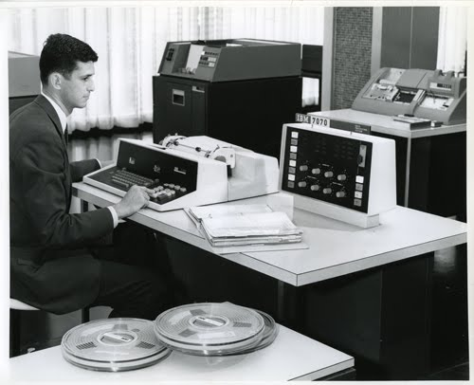
Tercera Generación (1965-1980):
circuitos integrados y multiprogramación.
Difusión de la multiprogramación:
Sistemas de modos múltiples:
Interponen una capa de software entre el usuario y la maquina
Aparecen los lenguajes de control de trabajos.
Aparecen los sistemas de tiempo real.
Notes:
Difusión de la multiprogramación:
1.- Partición de la memoria en porciones, con trabajos distintos en c/u de ellas.
•Aprovechamiento del tiempo de consecuencia de operaciones de e/s, para utilizar la cpu para otros procesos.
2.- Proteccion por hardware del contenido de cada particion de memoria.
3.- Aparicion de tecnicas de spooling:
•Simultaneous peripheral operation on line: operación simultánea y en línea de periféricos.
•Almacenamiento de trabajos de entrada y de salida en dispositivos transitorios rápidos (discos), para disminuir el impacto de los periféricos más lentos.
4.- Son sistemas de modos múltiples: deben soportar sistemas de propósitos generales: son grandes y complejos pero muy poderosos.
5.- Interponen una capa de software entre el usuario y el hardware.
6.- Aparecen los lenguajes de control de trabajos: necesarios para especificar el trabajo y los recursos requeridos.
7.- Soportan timesharing (tiempo compartido): variante de la multiprogramación con usuarios conectados mediante terminales en línea:
•Operación en modo interactivo o conversacional.
8.- Aparecen los sistemas de tiempo real: requieren tiempos de respuesta muy exigentes, especialmente para usos industriales o militares.
9.- Se difunden las computadoras de rango medio.
-------------------
o Difusión de la multiprogramación:
Partición de la memoria en porciones, con trabajos distintos en cada una de ellas.
Aprovechamiento del tiempo de espera consecuencia de operaciones de e / s, para utilizar la CPU para otros procesos.
o Protección por hardware del contenido de cada partición de memoria.
o Aparición de técnicas de spooling:
Simultaneous Peripheral Operation On Line: operación simultánea y en línea de periféricos.
Almacenamiento de trabajos de entrada y de salida en dispositivos transitorios rápidos (discos), para disminuir el impacto de los periféricos mas lentos.
o Son sistemas de modos múltiples, es decir que deben soportar sistemas de propósitos generales; son grandes y complejos pero muy poderosos.
o Interponen una capa de software entre el usuario y el hardware. o Aparecen los lenguajes de control de trabajos, necesarios para
especificar el trabajo y los recursos requeridos.
o Soportan timesharing (tiempo compartido), variante de la multiprogramación con usuarios conectados mediante terminales en
línea, permitiendo la operación en modo interactivo o conversacional. o Aparecen los sistemas de tiempo real, que requieren tiempos de
respuesta muy exigentes, especialmente para usos industriales o militares.
o Se difunden las computadoras de rango medio.

Slide 5
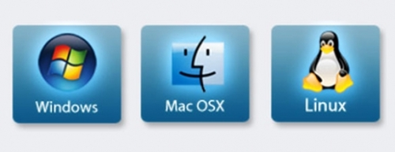
Cuarta Generación
Aparece el software amigable con el usuario.
Desarrollo de sistemas operativos de red y distribuidos.
Énfasis en la seguridad.
Notes:
La década de los 80’s se caracteriza por el uso de los microprocesadores, los computadores dejan de ser un lujo que solo poseían empresas y universidades importantes para pasar al servicio de personas del común, ya que los avances en la integración a gran escala, permitió reducir el tamaño de los equipos apareciendo los computadores personales que como iban dirigidos a un público poco conocedor de la informática, debían poseer sistemas operativos intuitivos, simples y amigables para el usuario lo que ocasiona el surgimiento de menús e interfaces gráficas, utilizando principalmente utilizaron lenguajes de programación como: C, C++, Haskell, Miranda, Eiffel y Smaltalk
• Aparece el software amigable con el usuario.
• Desarrollo de sistemas operativos de red y distribuidos.
• Aparición de emuladores de terminal para el acceso a equipos remotos desde PC.
• Énfasis en la seguridad.
• Se crea el ambiente basado en maquina virtual.
• Proliferación de bases de datos.
---------------
Cuarta generación (1980-1990): computadoras personales:
o Aparición de software amigable con el usuario, destinado a usuarios no profesionales y con una interfase gráfica muy desarrollada.
o Desarrollo de sistemas operativos de red y sistemas operativos distribuidos.
o Sistemas operativos de red:
Los usuarios están conscientes de la existencia de varias computadoras conectadas.
Cada máquina ejecuta su propio S. O. local.
Son similares a los S. O. de un solo procesador pero con el agregado de:
-Controlador de interfaz de la red y su software de bajo nivel.
-Software para conexión y acceso a archivos remotos, etc.
o Sistemas operativos distribuidos:
Aparece ante los usuarios como un S. O. de un solo procesador,
aún cuando de soporte a varios procesadores.
Los usuarios no son conscientes del lugar donde se ejecutan sus
programas o donde se encuentran sus archivos, ya que lo debe
administrar el S. O. automáticamente.
Deben permitir que un programa se ejecute mediante varios
procesadores a la vez, maximizando el paralelismo.
o Aparición de emuladores de terminal para el acceso a equipos remotos desde computadoras personales (PC).
o Gran énfasis en la seguridad, en especial por el desarrollo de los sistemas de comunicaciones de datos.
o El S. O. crea un ambiente de trabajo según el concepto de máquina virtual, que lo aísla del funcionamiento interno de la máquina.
o Proliferación de sistemas de bases de datos, accesibles mediante redes
de comunicación.

Slide 6
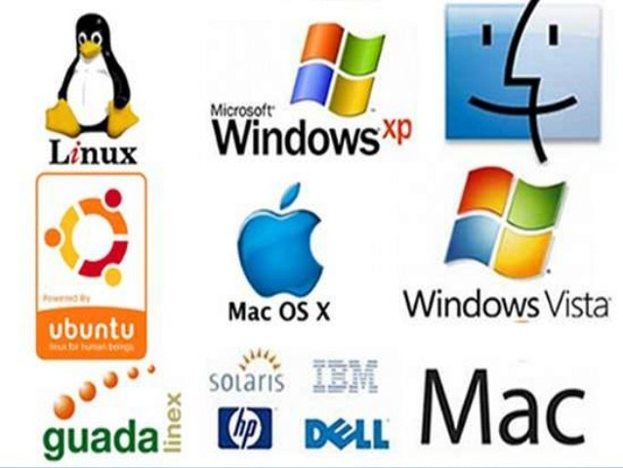
Quinta Generación
Notes:
El nuevo milenio produjo grandes cambios en el mercado de los sistemas operativos aumentando en gran medida la competencia entre los diferentes desarrolladores siendo Windows, Unix y Mac OS los más competitivos, siempre buscando la facilidad y mejoramiento de recursos para el usuario. Y haciendo que estos se orienten a desarrollar para plataformas distribuidas y computación móvil e inalámbrica, y que cada vez más utilice el internet para sus diferentes fines.

Slide 7
Preguntas
¿Que generación se caracterizó por no tener Sistema operativo? Primera generacion y generacion 0.
¿Características que tiene la segunda generación de S.O.? El multirpocesamiento, Multiprogramacion y la independencia del dispositivo con el S.O.
¿En que se caracterizó la cuarta generación sobre las demás generaciones? Los softwares son amigables con el usuario y se enfatizó la seguridad.
¿Por que no se le considera que existe la quinta generación? Porque ya no hubo cambios característicos en esta generación, solamente se aumentó la calidad o el rendimiento de viejos S.O.

